Slide 1
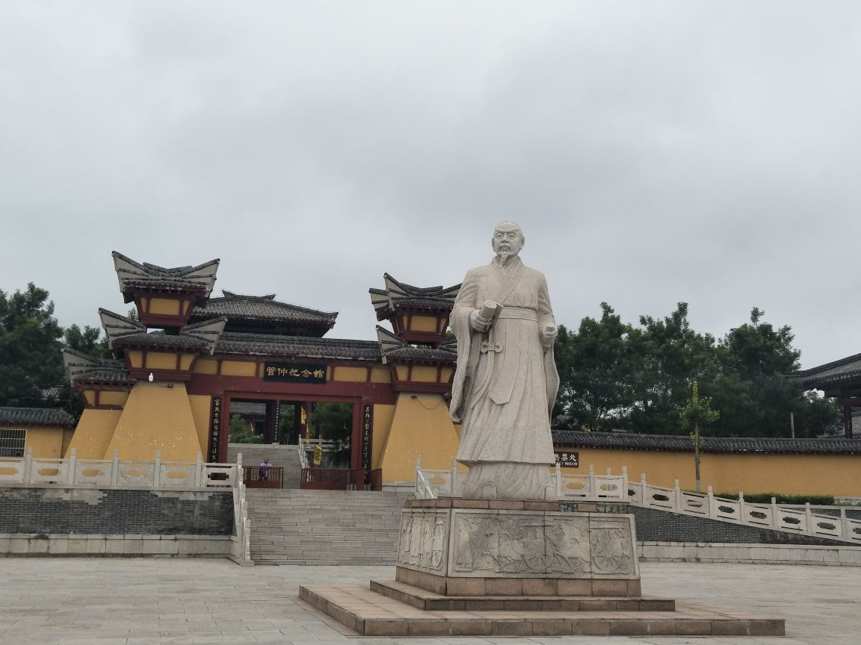
临淄区实验中学 初二三班
管仲纪念馆研学旅行主题班会

Slide 3
了解管仲

Slide 4
管仲（约前723或前716～前645），名夷吾，谥曰“敬仲”，汉族，颍上（今属安徽）人，史称管子。
春秋时期齐国著名政治家、军事家，周穆王之后代。管仲少时丧父，老母在堂，生活贫苦，不得不过早地挑起家庭重担，为维持生计，与鲍叔牙合伙经商；后从军，到齐国，几经曲折，经鲍叔牙力荐，为齐国上卿（即丞相），有“春秋第一相”之誉，辅佐齐桓公成为春秋时期第一霸主，所以又说“管夷吾举于士”。

Slide 5
人物剪影
管仲夷吾者，颍上人也。
少时，常与鲍叔牙游，鲍叔知其贤。
管仲贫困，常欺鲍叔；鲍叔终善遇之，不以为言。
已而鲍叔事齐公子小白，管仲事公子纠。及小白立为桓公，公子纠死，管仲囚焉；鲍叔遂进管仲。
管仲既用，任政于齐，齐桓公以霸，九合诸侯，一匡天下，管仲之谋也。

Slide 6
管仲，字夷吾，是颍上地方的人。
年轻的时候，有一个经常来往的朋友叫鲍叔牙。鲍叔牙很了解管仲的贤能。
当时管仲家里很贫穷，常常占鲍叔牙的便宜，但是鲍叔牙毫不在意，始终对管仲很好。
后来，鲍叔牙作了齐国公子小白的家臣，管仲作了公子纠的家臣。等到小白登位成为齐桓公的时候，公子纠被杀，管仲被囚禁。于 是鲍叔牙就向桓公推荐管仲。管仲被任用当了齐国的宰相后，齐国大治，齐桓公
称霸诸国，九次会合诸侯，辅佐周朝天下,这
些成绩全靠管仲的谋略。

Slide 7
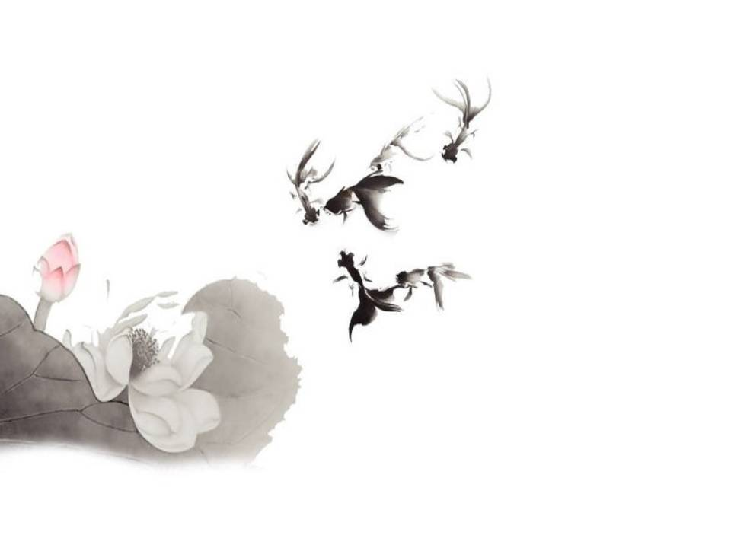
身不善之患， 毋患人莫己知 。
丹青在山， 民知而取之；
美珠在渊， 民知而取之。

Slide 8
译 文
管子说：“可怕的是自身不善，不怕别人不了解自己。
丹青在深山，人们了解并把它取出来；
美珠在深渊，人们也能了解并把它取出来。

Slide 9
一年完成的不如种粮食。
十年完成的不如种树。
一辈子完成的不如培育人才。
能够一年内获得的是粮食，
能够十年获得的是树木，
能够一百年才能获得的是人才。

Slide 10
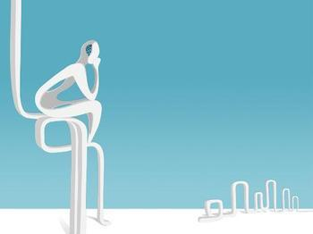
注意事项

Slide 11
交通安全
1)撞车 那么发生撞车时又该怎么办呢?这里分几种情况来分析。第一种，坐在轿车、面包车前排的。在撞车发生的瞬间要挺直身体，两脚用力蹬住车厢，双手抓住车上扶手，这样就能克服因撞车产生的巨大惯性，不然，身体会被惯性抛向前方，撞破风挡玻璃，冲出车外而受伤。这样动作还可以防止轿车与大货车追尾时由于轿车车头插入货车车厢底盘而对前排人员的剪切伤害。第二种坐在轿车、面包车或大客车其它坐位的。要抱头、收腹、缩腿，使身体缩成一团，这样可以保护头部免受撞击，同时身体形成球形缩小了体积，也可以减少与车厢的撞击。但是如果处于坐位之中。活动空间很小，难以完成上述动作,也可以蹬直双腿、两手与前面靠背抓牢并挺直身体，使身体与前后靠背之间不留空隙，这样就减少了冲击，也会减少伤害。
(2)翻车 翻车时,车体会向某一个方向不断地翻滚，处于坐位上的乘客，如果空间允许。应与坐位平行地趴于坐位之上。周四肢固定身体，不使身体在车厢内自由撞击。这样又可大大减少伤害。处于站位的乘客，要抓牢扶手，不使身体自由摆动，如果没能抓住东西。身体随车体翻动，要尽快收缩身体，双臂抱头，收缩双腿护住腹部及胸部，这样可最大限度地保护自己。
(3)失火 如果是汽油挥发气体引起火灾，乘客要一方面打开车窗，让挥发气体尽快散开。减少燃烧，同时要尽可能降低自身高度，趴在地板上或趴在坐席上。

Slide 12
食品安全
旅游的整个过程中都要保证“食以安为先”
食物中毒都由饮食不卫生引起，中小学生旅游不要轻易食用小摊上的食品。
外出旅行要选择卫生条件良好的餐馆进餐。切勿吃生食、生海鲜、已剥皮的水果，光顾路边无牌照摊档暴饮暴食，多喝开水，多吃蔬果类。
如果有食物中毒征兆，要多喝水缓解毒性，严重食物中毒立即就近到正规医院施行抢救。

Slide 13
其他安全事项
旅游者要保管好自己的房间钥匙，若钥匙丢失了必须告知前台服务员，不得私自将钥匙借给未登记的朋友使用。
突发事件：如扭伤等应保持冷静寻求老师帮助

Slide 14
游览安全
防止迷路
首先要保持镇静，不要心慌，仔细回忆一下自己走过的路。从最有代表性的地点如何走到此处的?如果按原路返回是否可以走上正道?如果是在密林之中，可试探着往回走，但一定要每走8~10米时在树上做一个记号。可折断一根树枝，也可在树干上划一个痕记以防再次走错方向可以返回原地。其次要记住走过的路两侧的地形地貌，可站在高处观察一下，如发现经过的物记。便可返回该处，再一程一程返回去即可回到出发地，重新弄清方向。三是向有声音的方向寻找出路。山中总有牧人或樵夫或采药人，也应有农民，如迷失方向可静听远处声音，只要有声音便会有人活动。便可问清路径。当然，迷路之后，又赶上天色渐晚，可要赶紧呼救，求得外援，且不可胡乱地摸索，浪费了时间，失去获救机会。

Slide 15
总结
研学旅行：研学旅行是由学校根据区域特色、学生年龄特点和各学科教学内容需要，组织学生通过集体旅行、集中食宿的方式走出校园，在与平常不同的生活中拓展视野、丰富知识，加深与自然和文化的亲近感，增加对集体生活方式和社会公共道德的体验，培养中小学生的自理能力、创新精神和实践能力

Slide 16
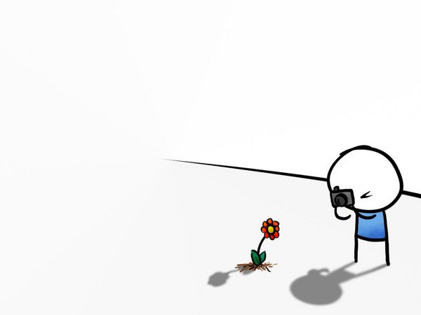
同学加油！
平庸与俗人同在，成功与勇者同行。

